Slide 1
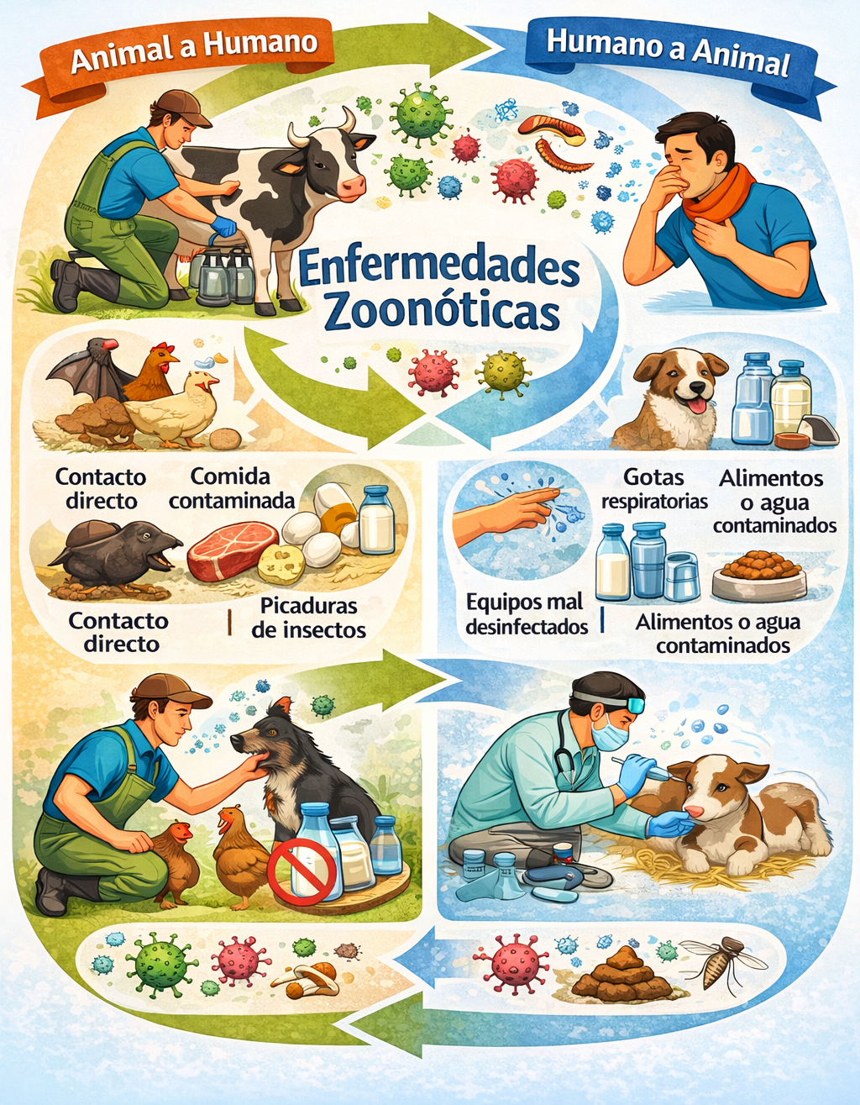
Enfermedades zoonóticas
Hay más de 200 enfermedades zoonóticas en todo el mundo.
Las enfermedades zoonóticas (zoonosis) son enfermedades que pueden transmitirse entre animales y personas.
El 60% de las enfermedades infecciosas conocidas en las personas son zoonóticas.
Las enfermedades zoonóticas son un riesgo y preocupación importante para la salud de las personas y los animales.
La mayoría de enfermedades zoonóticas pueden evitarse con medidas preventivas adecuadas.
Source: CFSPH – Zoonotic Diseases
Notes:
La última vez hablamos sobre los tipos de enfermedades que pueden encontrarse en una granja lechera; hoy hablaremos sobre cómo se transmiten dichas enfermedades.

Slide 2
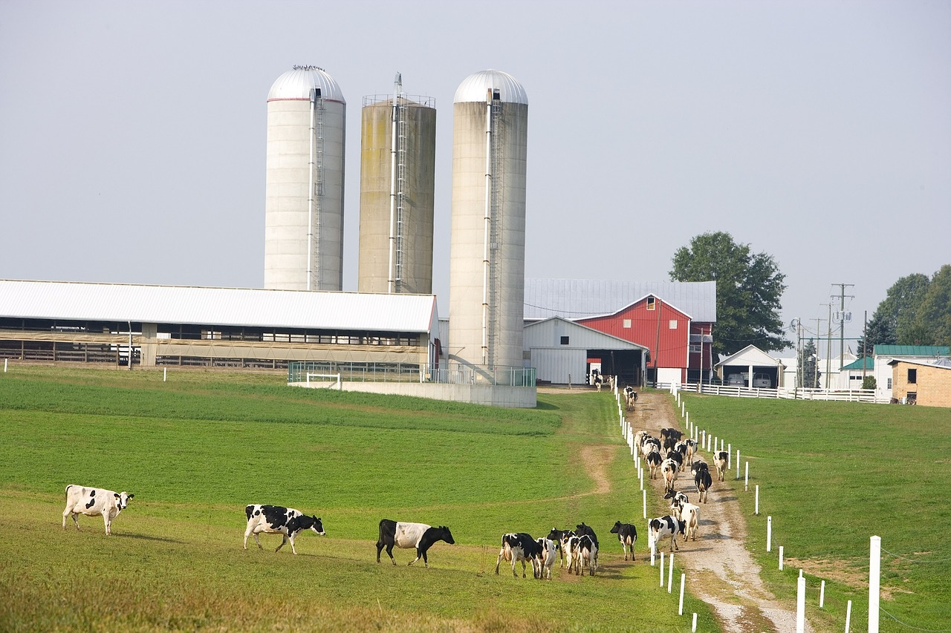
Vías de transmisión de enfermedades en granjas lecheras
Existen cinco vías comunes de transmisión:
1. Contacto directo
2. Contacto indirecto (superficies/objetos con microbios)
3. Vía aérea
4. Ingestión
5. Por objetos punzocortantes
Notes:
Existen cinco vías comunes de transmisión de enfermedades. Algunos patógenos se transmiten por múltiples vías simultáneamente.

Slide 3
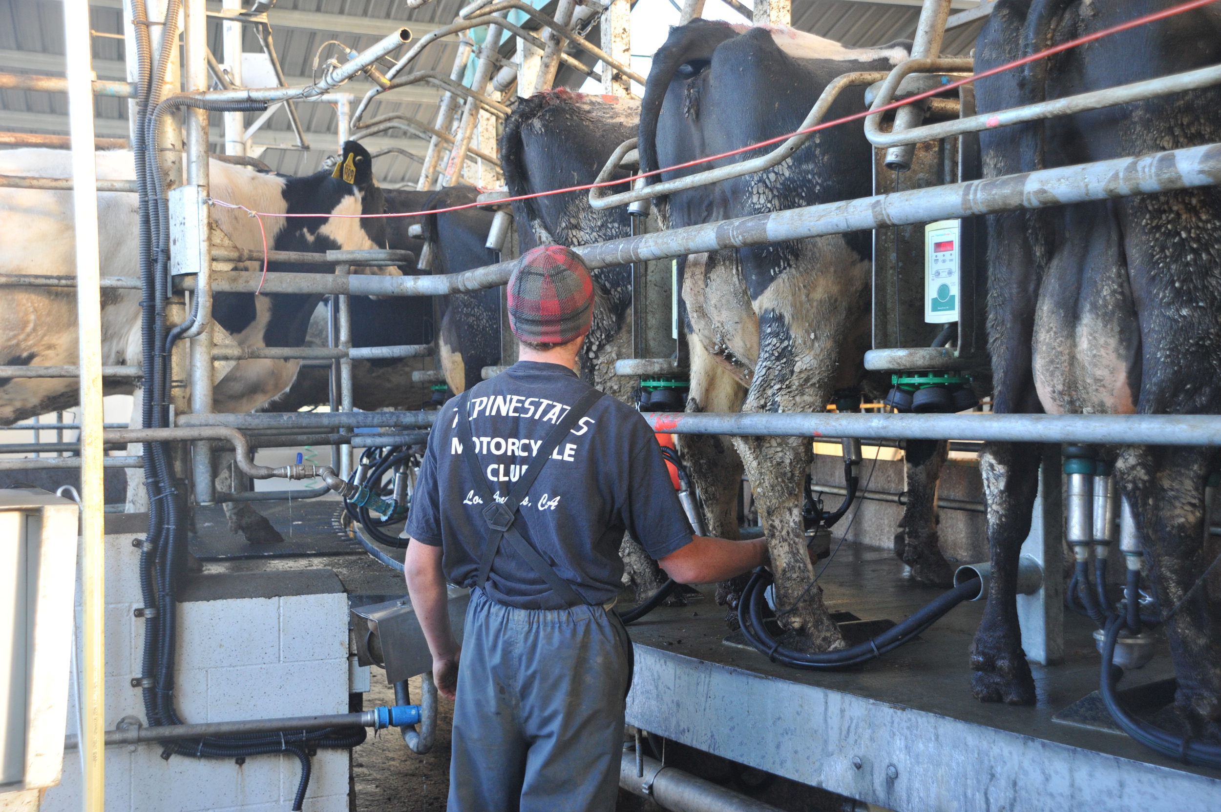
Vías de transmisión: Por contacto directo
Tocando animales infectados, sus desechos o fluidos del cuerpo.
Reference: TTT Self-Guide Manual (Page 12-13)
Notes:
El contacto directo incluye tocar animales infectados, sus desechos o sus fluidos corporales.
Ejemplos: Un trabajador ayuda en un parto y le entra líquido amniótico en una herida abierta.
Pida a la audiencia otros ejemplos.

Slide 4
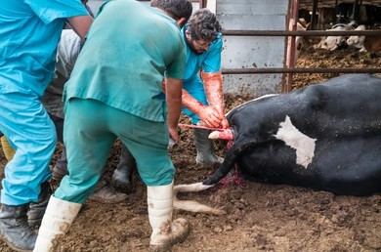
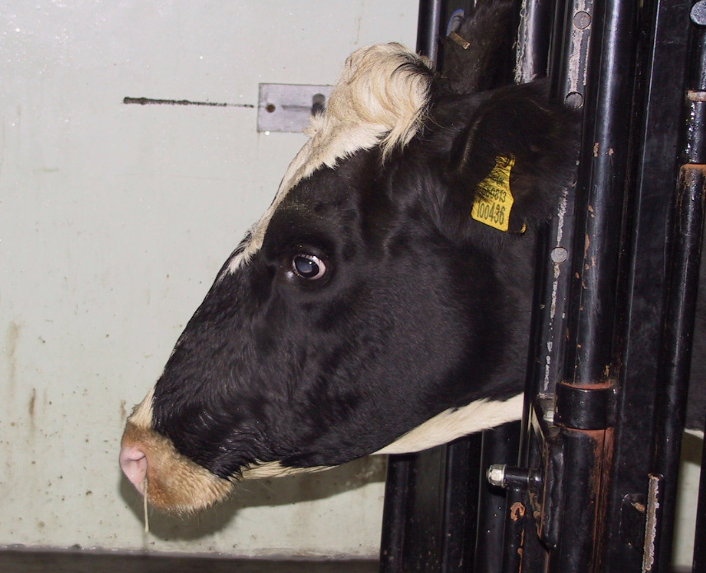
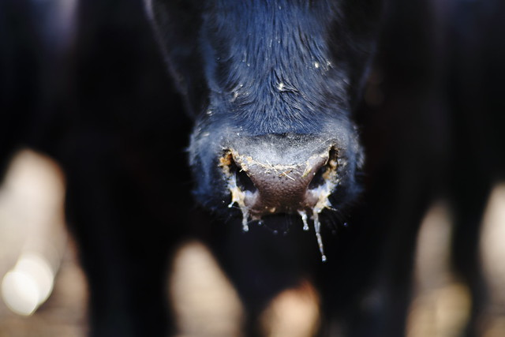
Vías de transmisión: Por contacto directo
Notes:
El contacto directo incluye tocar animales infectados, sus desechos o sus fluidos corporales.
Ejemplo: Un trabajador ayuda en un parto y le cae líquido amniótico en una herida abierta.
Solicite otros ejemplos.

Slide 5
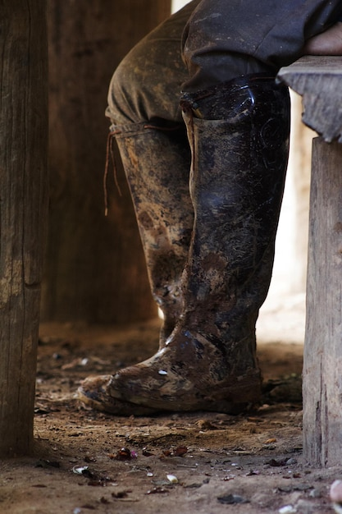
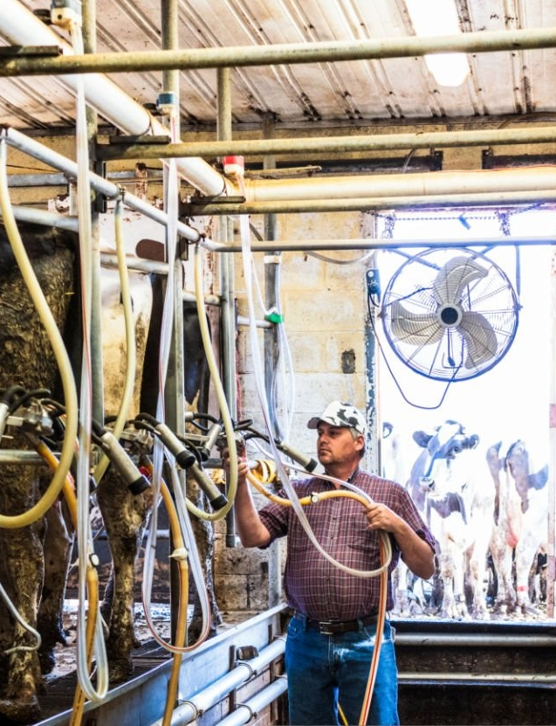
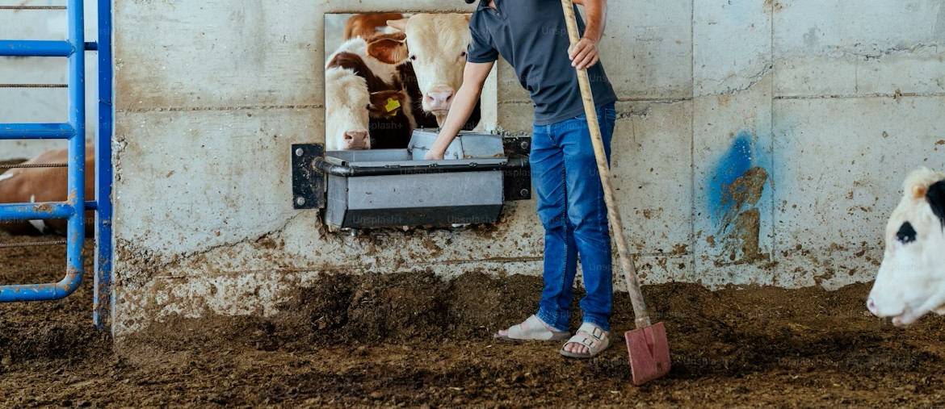
Vías de transmisión: Por contacto indirecto
Tocando objetos o superficies contaminadas.
Notes:
Indirect contact (fomites) : Touching contaminated objects or surfaces
Example: Milking equipment contaminated with manure is touched and then the worker rubs their eye
Images of door knobs, milkingequipment, microwaves, faucets

Slide 6





Otros fómites incluyen…
Breakroom Microwaves
Breakroom Microwaves
Cell Phones
Doors (with handles, knobs or push)
Breakroom faucet handles
Notes:
Los fómites también pueden ser objetos que las personas tocan a lo largo del día. Y si las manos no están limpias al tocarlos, estos objetos pueden convertirse en vías de transmisión de patógenos.

Slide 7
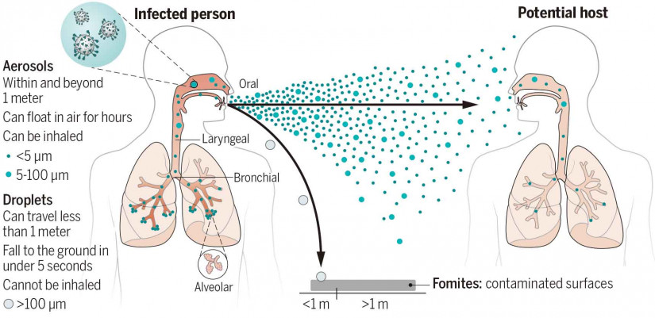
Vías de transmisión: Por el aire
Inhalación de partículas infecciosas suspendidas en el aire (aerosoles o polvo).
Notes:
La transmisión por vía aérea —la inhalación de aerosoles o polvo— implica respirar partículas infecciosas suspendidas en el aire.
Ejemplo: Inhalar polvo en un establo con presencia de fiebre Q.

Slide 8
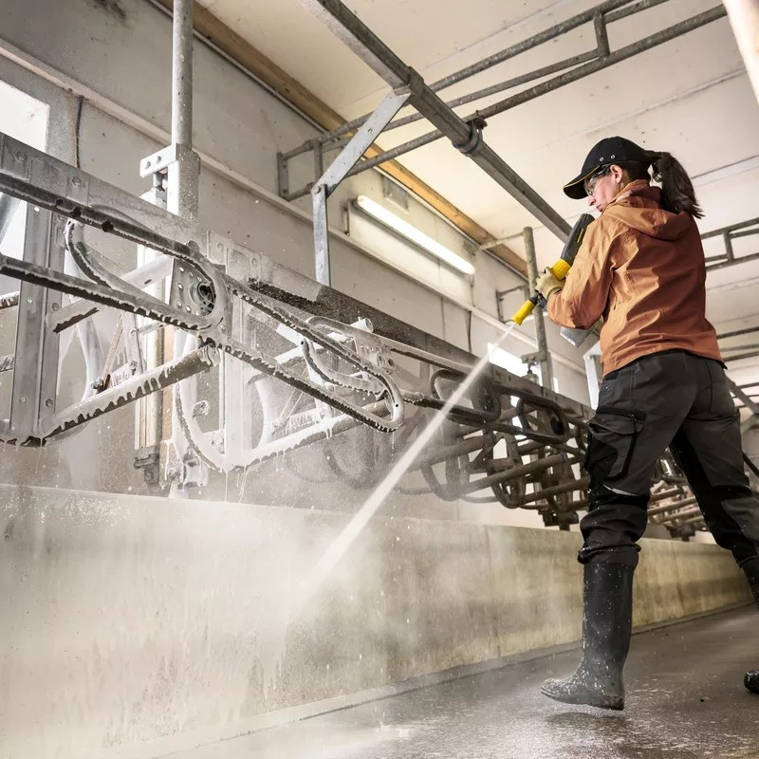
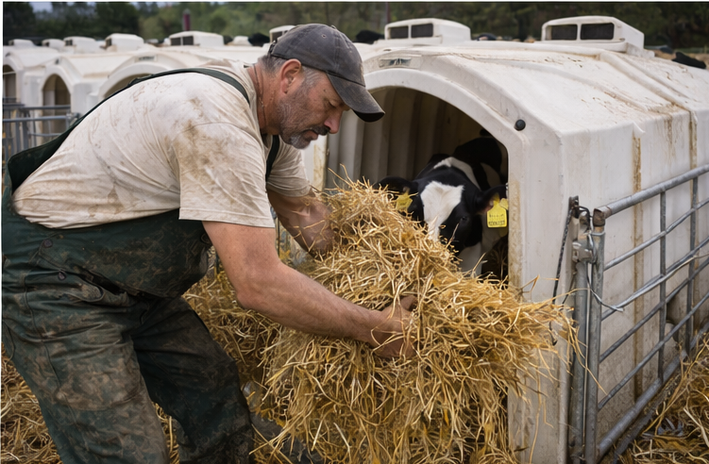
Vías de transmisión: Por el aire
Notes:
Las partículas pueden dispersarse en el aire mediante pulverización o ventiladores en el entorno, o al manipular objetos polvorientos.

Slide 9
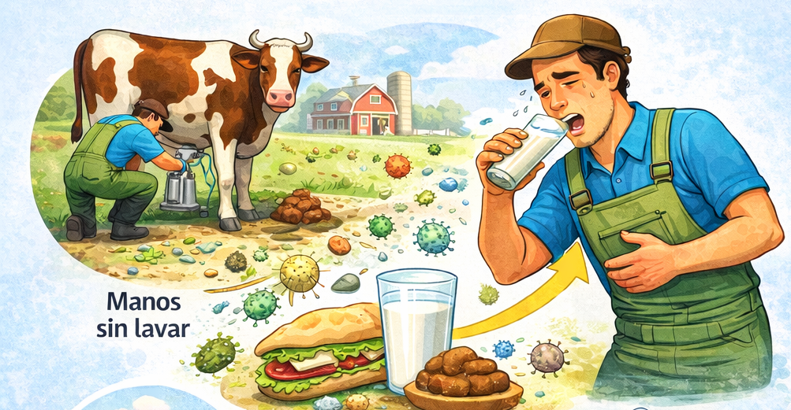
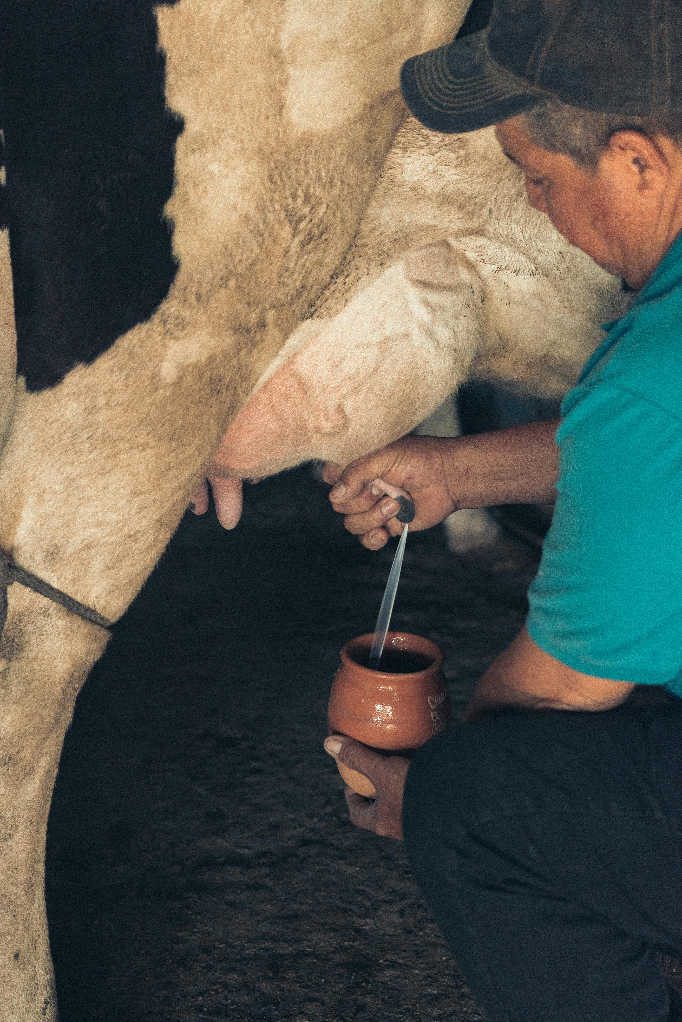

Vías de transmisión: Por ingestión
Ingestión de alimentos o agua contaminados, o transmisión por manos sucias.
Notes:
La ingestión incluye tragar alimentos o agua contaminados, o la transmisión a la boca a través de manos sucias.
Ejemplo: Un trabajador almuerza sin lavarse las manos después de manipular terneros con diarrea.

Slide 10
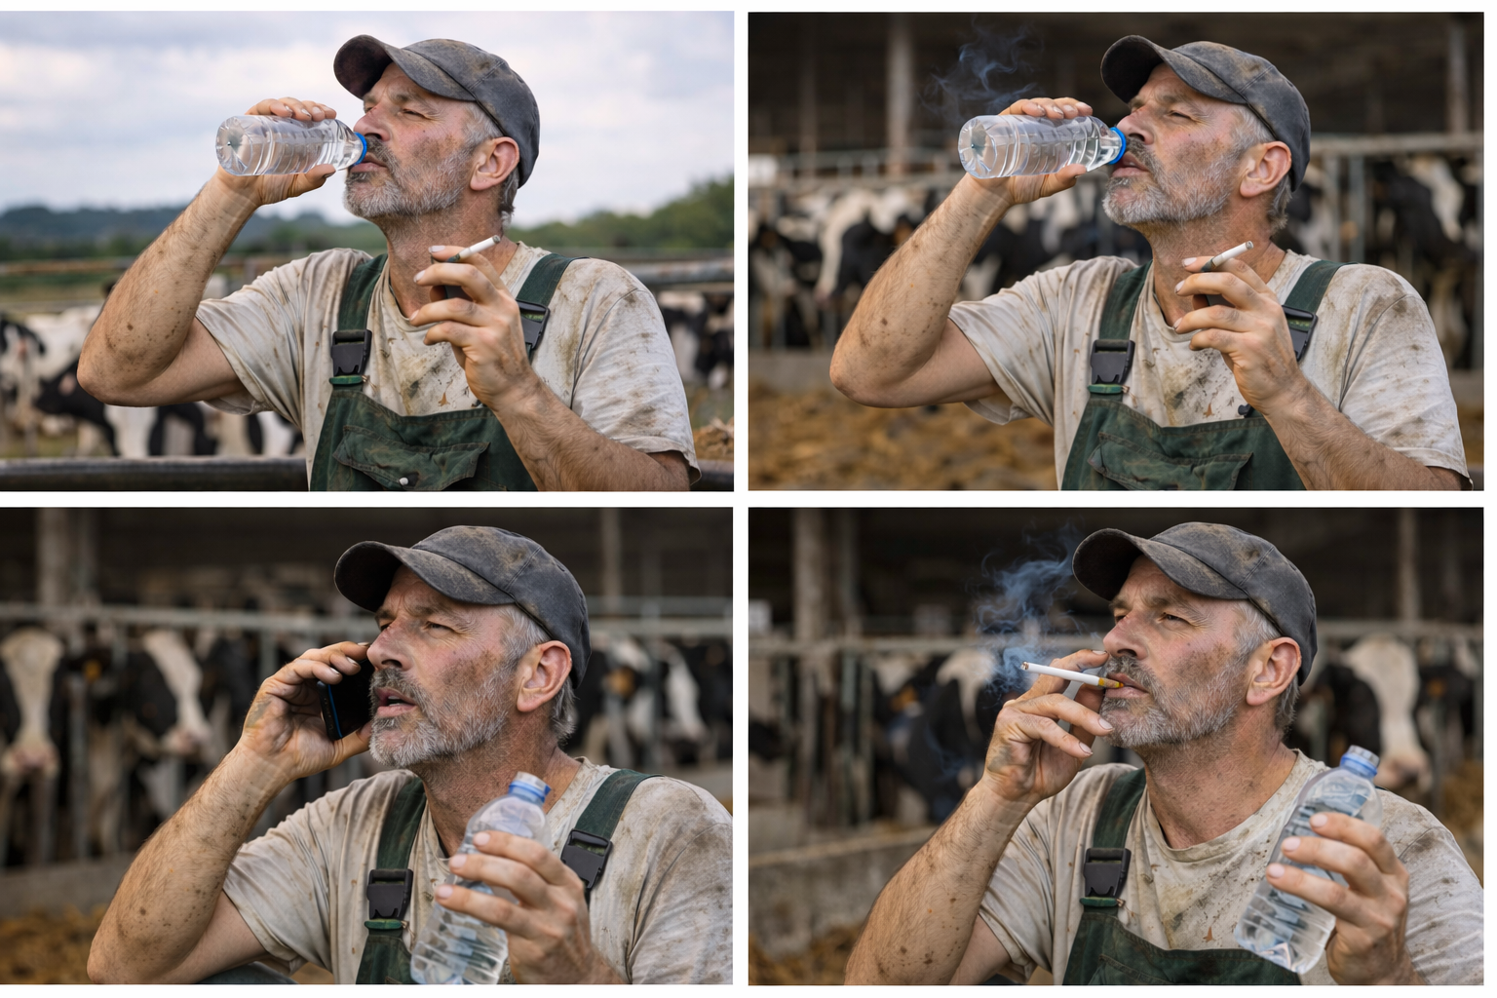
Vías de transmisión: Por ingestión
Tomando un descanso en la lechería
Notes:
Todas estas son actividades que pueden aumentar el riesgo de ingerir un patógeno causante de enfermedades.

Slide 11
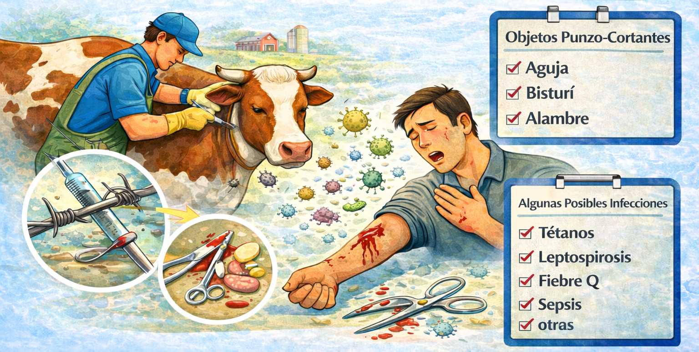
Vías de transmisión: Lesiones por objetos punzocortantes
Notes:
El contacto de objetos afilados que rompen la piel constituye una posible vía de transmisión de patógenos. Esto incluye pinchazos con agujas, cortes con bisturí o lesiones cutáneas causadas por alambres o piezas metálicas afiladas.

Slide 12
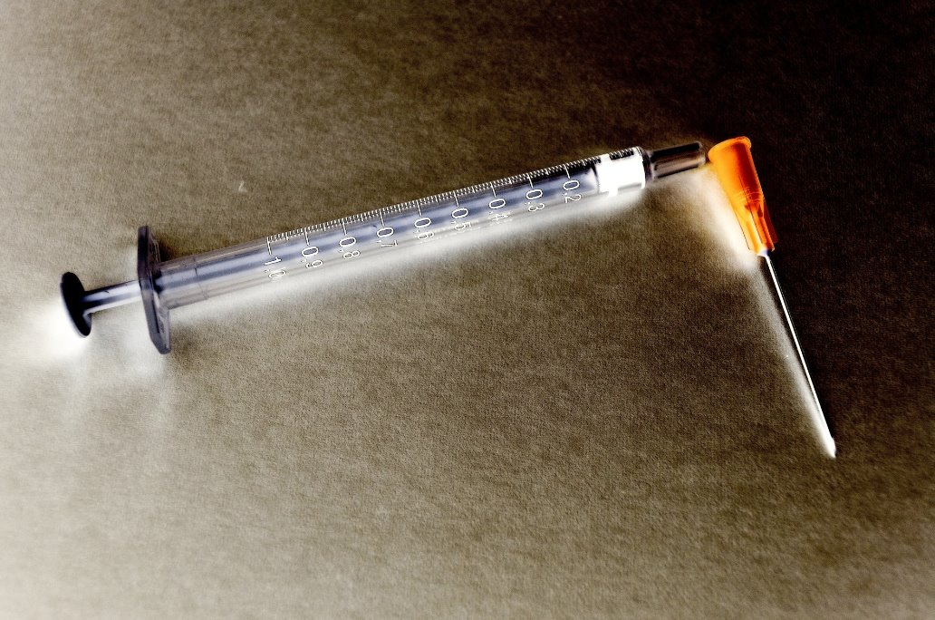
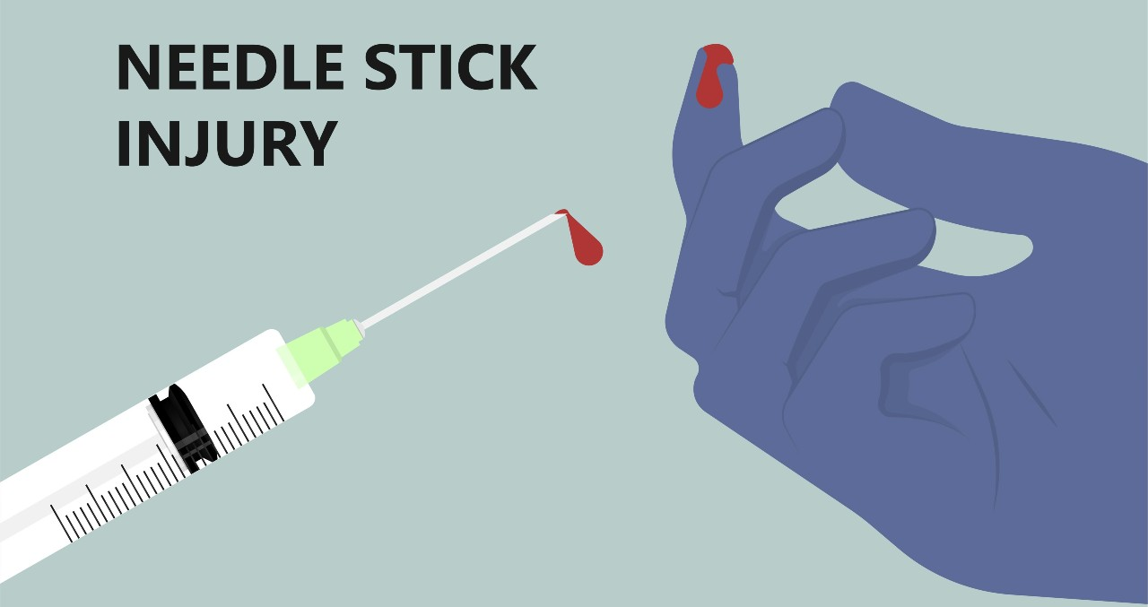
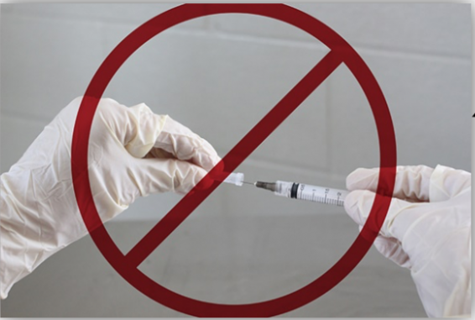
Vías de transmisión: Lesiones por objetos punzocortantes
8 de cada 10 trabajadores de granjas lecheras se han picado accidentalmente con una aguja.
Lesión por piquete de
aguja
Notes:
¡8 de cada 10 trabajadores del sector lácteo se han pinchado accidentalmente con una aguja!
Pregunte a la audiencia: «¿Cuántos de ustedes se han pinchado con agujas?».

Slide 13
Repaso: Cinco vías comunes de transmisión
Contacto directo
Contacto indirecto (superficies/objetos con microbios)​
Por el aire
Ingestión
Por objetos punzocortantes
Notes:
A modo de resumen, estas son las cinco formas en que se pueden transmitir las enfermedades.

Slide 14
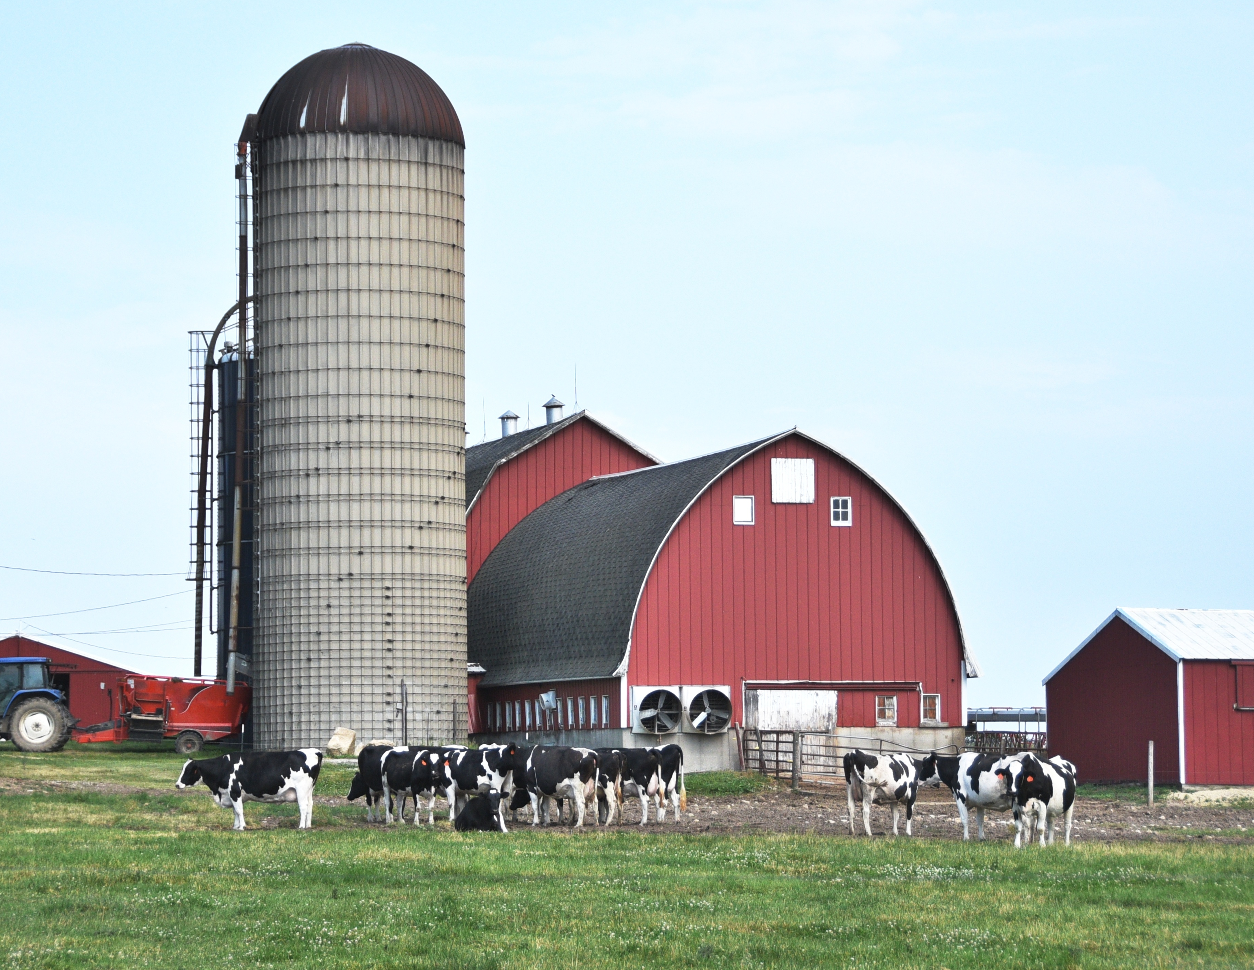
Tareas de alto riesgo en granjas lecheras
Inyecciones, vacunación y uso de agujas
Cuidado de heridas y cirugías
Manejo y examen de animales
Parto
Ordeña
Limpieza y desinfección, exposición al estiércol y desechos
Trabajar con y transportar animales muertos
Insert drawing of a farm
Tareas de alto riesgo por el:​
- Contacto con los animales​
Contacto con fluidos de los animales​
Contacto con desechos de los animales​
Notes:
En las granjas lecheras pueden existir zonas de mayor riesgo de infección debido a:
- Contacto con animales
- Contacto con fluidos animales
- Contacto con desechos

